Slide 1


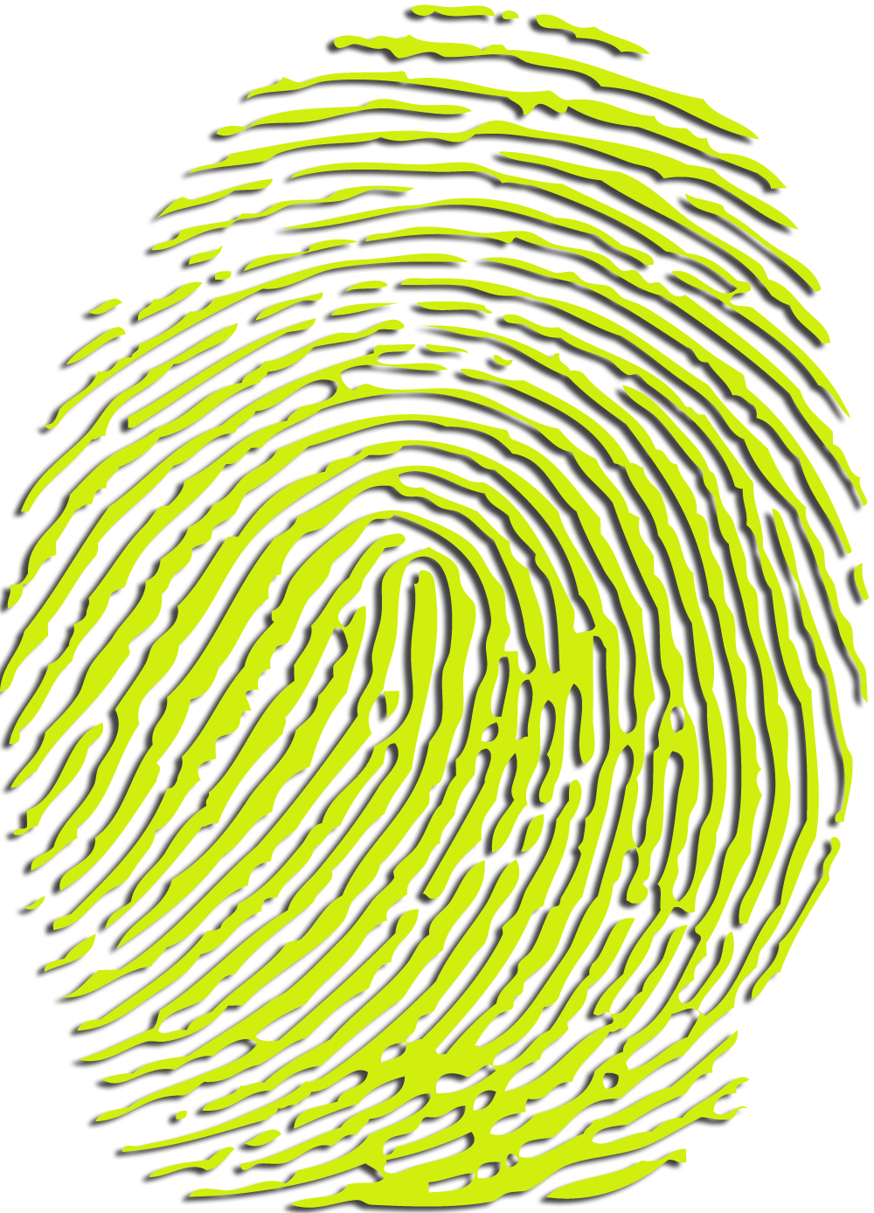
Un po’ di Storia..
[2]
Possiamo attribuire l’origine della biometria a Alphonse Bertillon, un criminologo francese che inventò l’antropometria, ovvero la scienza che si occupa di misurare il corpo umano. Sfruttandola per annotare tutte le caratteristiche fisiche dei detenuti.
In seguito ci fu la scoperta dell’unicità che caratterizza l’impronta digitale, diversi nomi legati all’invenzione come Francis Galton ed Sir. Edward Henry, che insieme studiarono e fornirono molti studi e applicazioni, Galton procurò le prove matematiche e sir. Henry le applicava nel mondo della polizia.
La vera rivoluzione si ebbe in seguito, con il potenziamento dei sistemi di elaborazione, la polizia americana mise a punto il primo AFIS (automatic fingerprint indentification system), collegando vari database tra loro e un’alta capacità di processamento.

Slide 2
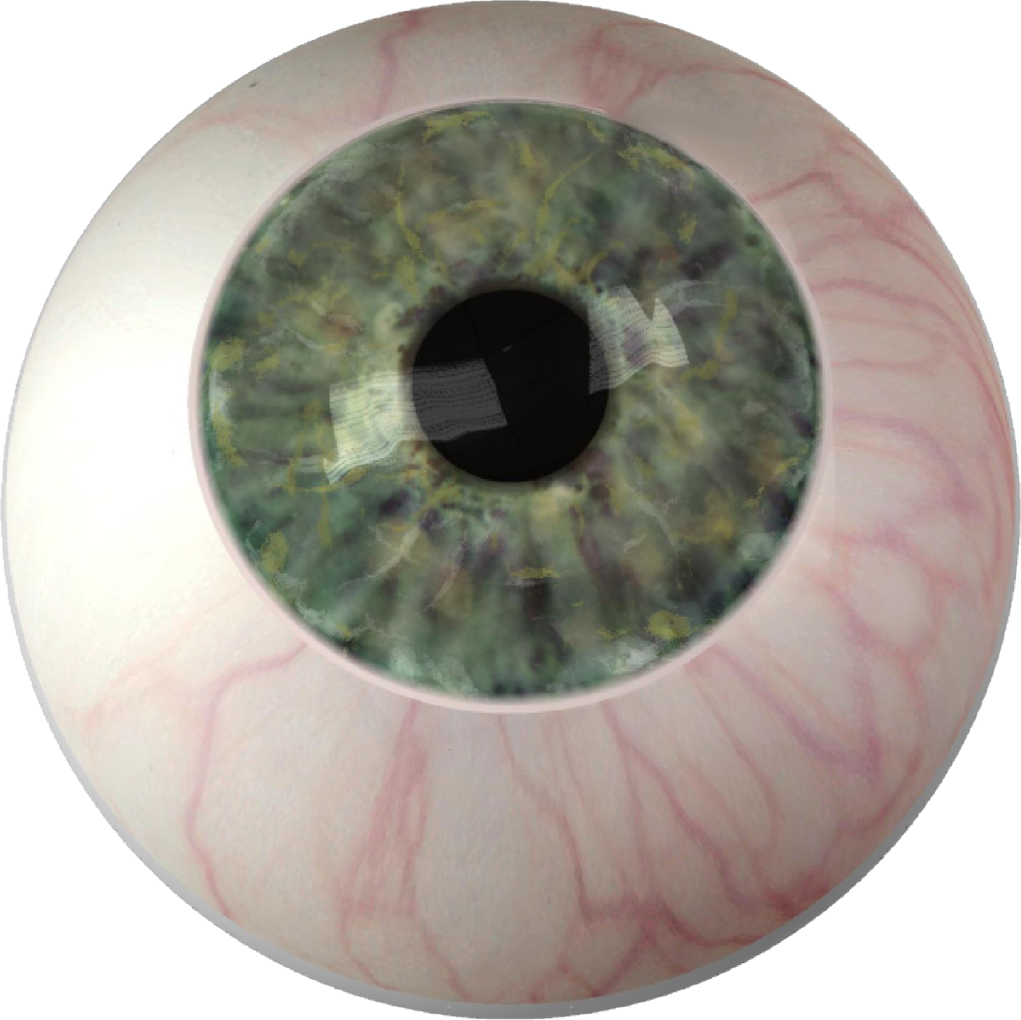


... Sugli Smartphone
Ora l’uso della biometrica è sbarcato sul mercato civile, ed è usato per l’identificazione univoca di una persona, per accedere a dati personali, o accensione spegnimento di smartphone, sblocco di macchina, pagamenti, ecc.
Per gli smartphone il lancio è arrivato ancora più tardi, Toshiba ebbe un prototipo già nel 2007, ma mai lanciato sul mercato, nel 2011 Motorola con il ATRIX rimedierà a ciò, ma con un successo mediocre, nel 2013 diventa uno standard dopo il lancio su iPhone 5s e poi da Samsung S5.
Ci sono poi scansione dell’iride lanciato sul Galaxy S8 e il riconoscimento faciale (Face ID) di Apple, lanciato su iPhone X.

